Slide 1
проект – исследование « Широкая Масленица»
Государственное бюджетное образовательное учреждение школа № 2082
Работа выполнена
учителем начальных классов
Карповой Е.С.

Slide 2
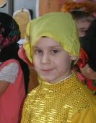
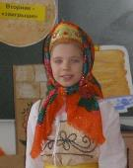
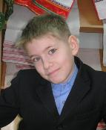
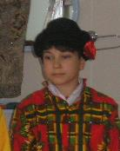
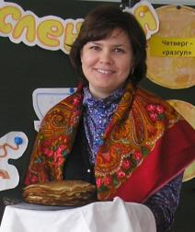
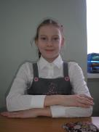
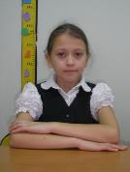
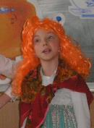
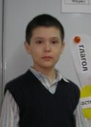
Члены творческой группы
Ганаба мартин.
Шелокова юлия.
Старшинов илья
Морарь федор
Карпова Е.С.
Честнова мария
Сафонова софья.
Щепетильникова екатерина.
Арифуллин айрат.

Slide 3
Тип проекта: - информационный, - творческий. сроки действия проекта: 28 февраля – 15 марта предмет проектирования: фольклорный праздник «широкая масленица»

Slide 4
Цель проекта:
Познакомить учащихся с историей возникновения праздника;
Приобщить к традициям и обычаям празднования;
Приблизить детей к народной культуре;
Воспитывать любовь к своей Родине.

Slide 5
Задачи проекта:
Возродить интерес к русским праздникам;
Привлечь к активной творческой деятельности учеников;
Учить работать в группах;
Учить работать с информацией.

Slide 6
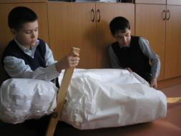
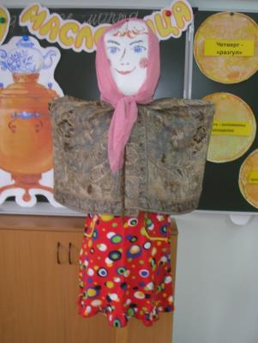
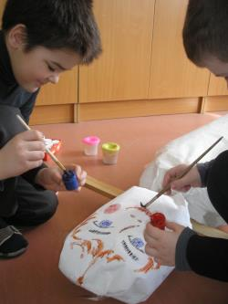
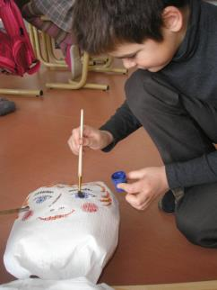
Чучело масленицы

Slide 7
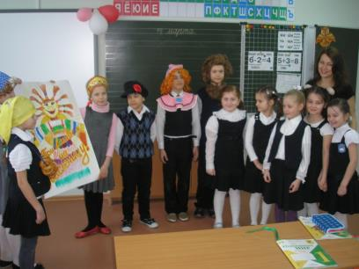
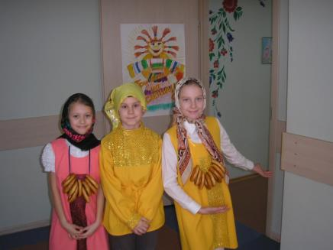
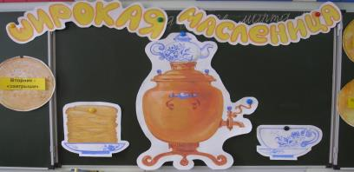
Приглашение на праздник

Slide 8
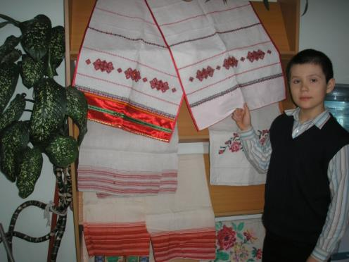
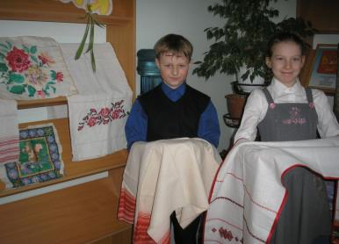
Выставка рушников

Slide 9
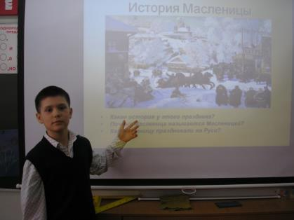
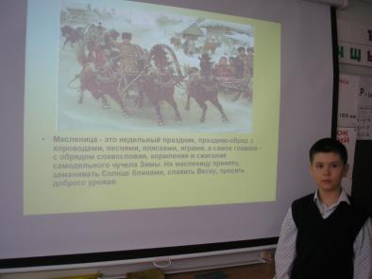
Презентация поисковой работы

Slide 10
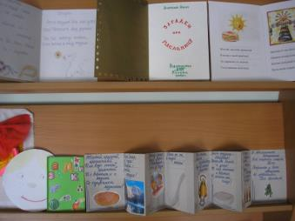
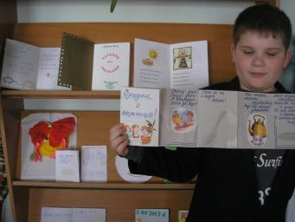
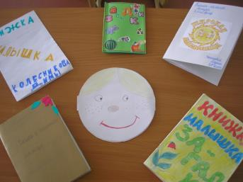
Презентация поисковой работы

Slide 11
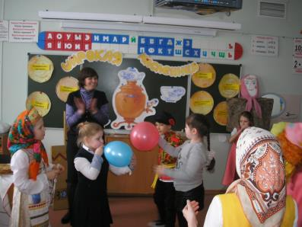
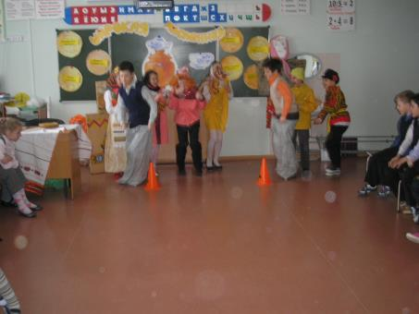
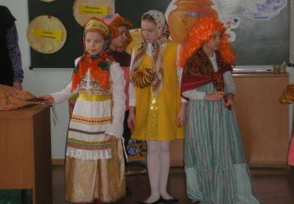
Веселая масленица

Slide 12
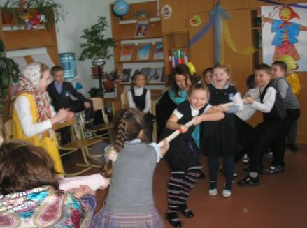
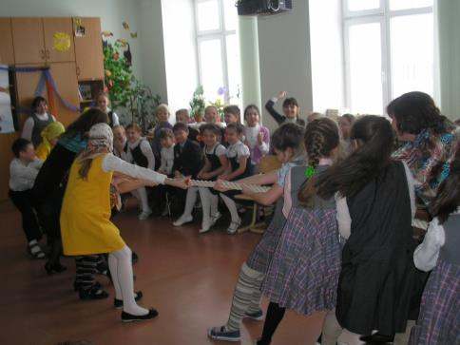
Богатырская силушка

Slide 13
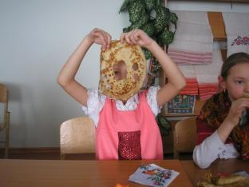
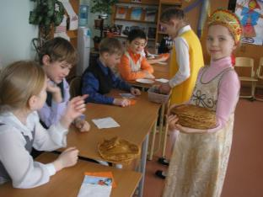
Лучшие рецепты блинов
Блины Царские сливочные (старорусский рецепт).
Для теста: 200гр. сливочного масла, 6 желтков, 1 ст. сахара, 100 г муки, 250 гр. сливок, 0,5 ч. л. ванилина.
Растопить сливочное масло, добавить желтки и хорошо размешать. Всыпать сахар и всю смесь растирать, поставив миску в холодную со льдом воду, пока масса не начнет пениться. Отдельно в кастрюле развести муку и сливки, довести до кипения, постоянно размешивая, и проварить на слабом огне, чтобы масса загустела. Массу охладить, добавить во взбитое с желтками масло, взбить. Добавить сахар, взбитые густые сливки и перемешать. Выпекать на слабом огне. Готовые блины сбрызгивать лимонным соком, подавать с ягодами из варенья или фруктовым желе.

